Slide 1




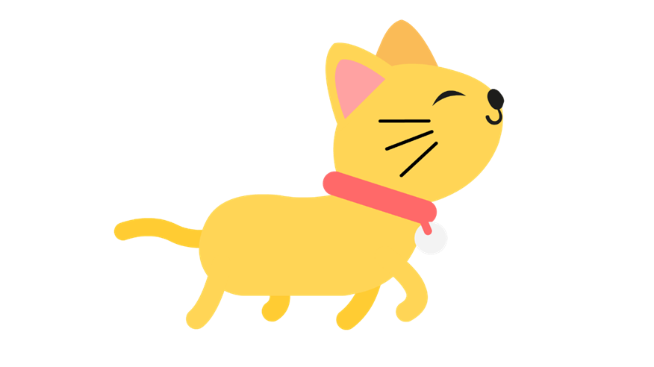

UBND QUẬN DƯƠNG KINH
TRƯỜNG TIỂU HỌC ANH DŨNG

Slide 2
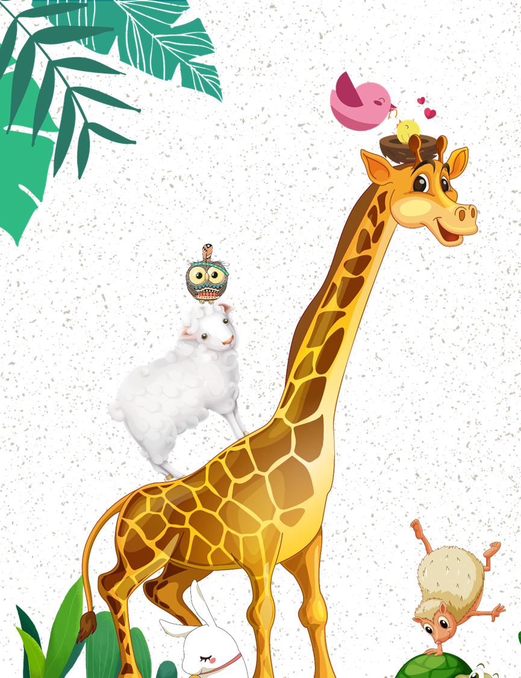



Biết lập dàn ý cho bài văn miêu tả con vật
Biết chỉnh sửa đoạn văn cho hay hơn.

Slide 3



Slide 4

Bài văn miêu tả con vật thường gồm mấy phần? Đó là những phần nào?
Gồm 3 phần: Mở bài, thân bài, kết bài

Slide 5
Điểm cần lưu ý khi viết bài văn miêu tả con vật là gì?
Bố cục bài viết: 3 phần: mở bài, thân bài, kết bài.
Lựa chọn những đặc điểm nổi bật của con vật như thân, mắt, mũi, bộ lông, chân….
Khi miêu tả con vật thì sử dụng từ ngữ trong sáng, rõ ràng, mạch lạc, sử dụng các biện pháp so sánh, nhân hóa cho bài văn thêm sinh động…
Trình bày bài viết đủ 3 phần, rõ sàng, sạch đẹp.

Slide 6
LUYỆN TẬP

Slide 7




Chọn 1 trong 2 đề dưới đây:
Đề 1: Miêu tả một con vật mà em đã chăm sóc và gắn bó.
Đề 2: Miêu tả một con vật mà em được quan sát trên ti vi hoặc phim ảnh mà em yêu thích.

Slide 8





1. Chuẩn bị

Slide 9

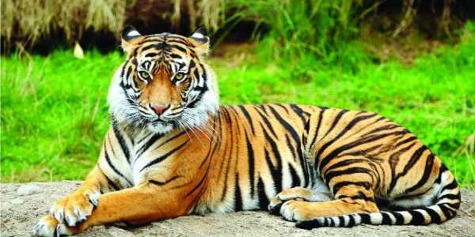
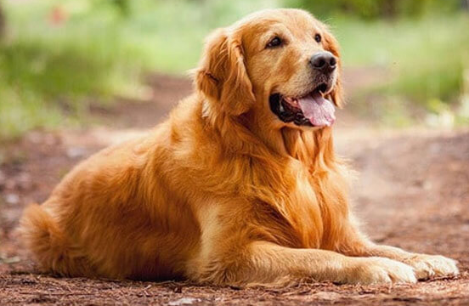
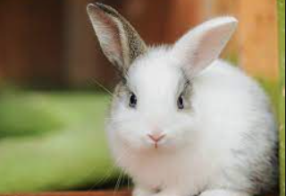
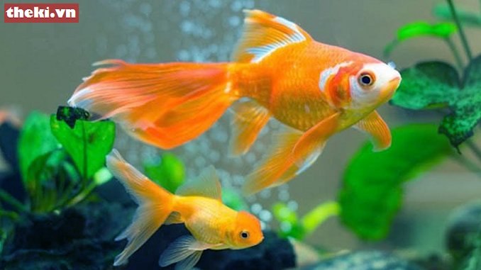
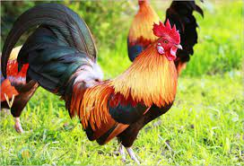
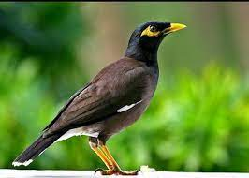
Bước 1: Suy nghĩ, lựa chọn 1 con vật để miêu tả cho đề bài mà mình lựa chọn
Hổ
Chó
Thỏ
Cá chép vàng
Gà
Chim sáo

Slide 10
Bước 2: Quan sát hoặc nhớ lại kết quả mà mình đã quan sát và ghi chép đặc điểm của con vật đặc điểm ngoại hình và hoạt động, thói quen của con vật ).
Đặc điểm bao quát
Hình dáng, kích thước | Màu sắc | Bộ lông (da)
Bé nhỏ,... | Trắng muốt,... | Mềm mại,...
Đặc điểm của từng bộ phận
Mắt | Mũi | Miệng | Đặc điểm khác
tròn xoe,.. | nhỏ xíu,… | cong cong,… | ?

Slide 11
Bước 3: Lựa chọn trình tự miêu tả.
Cách 1: Miêu tả lần lượt từ đặc điểm bên ngoài đến hoạt động của con vật
Cách 2: Miêu tả đặc điểm ngoại hình kết hợp miêu tả hoạt động của con vật

Slide 12
2. Lập dàn ý

Slide 13

1. Mở bài
Giới thiệu về con vật
Dàn ý bài văn miêu tả con vật
Tả bao quát
Đặc điểm ngoại hình
v
Tả chi tiết
2. Thân bài
Hoạt động và thói quen
v
Nêu tình cảm của em với con vật (hoặc cảm xúc, suy nghĩ, điều mong muốn,…) đối với con vật
3. Kết bài

Slide 14




Con vật định tả là con gì?
Tên nó là gì?
Trực tiếp
Do ai nuôi?
Em có thích nó không?
1. Mở bài
Bài hát
Câu thơ
Gián tiếp
Con vật
định tả
Kỷ niệm
Câu chuyện

Slide 15
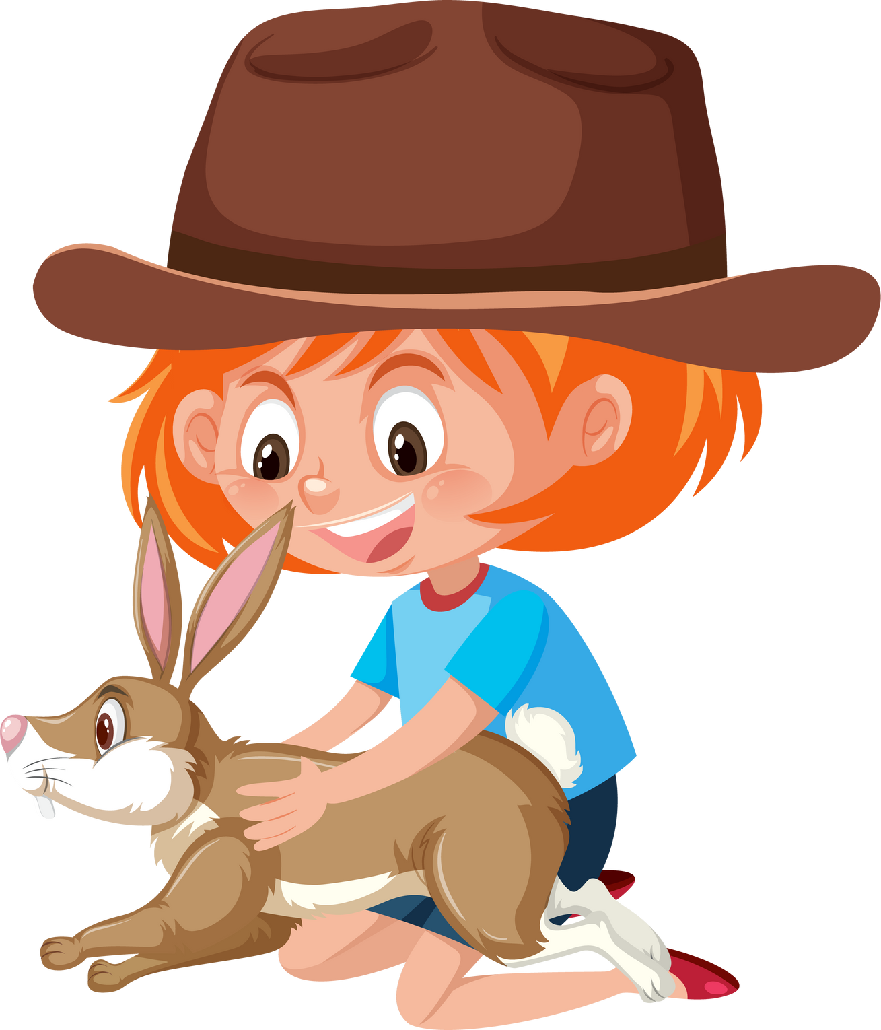
Giống loài
Màu sắc
Tả bao quát
Thời gian nuôi
Thân hình
Đầu: tai, miệng, mắt, mũi
2. Thân bài
Tiếng kêu
Tả chi tiết
Bộ lông
Chân, đuôi
Ăn, ngủ
Điệu bộ, đi, đứng
Tả hoạt động
Thói quen
Bắt mồi

Slide 16


Tình cảm của em
Không mở rộng
Mong muốn của em
3. Kết bài
Vị trí của con vật đối với em
Mở rộng
Biệt hiệu, biệt danh
Kỷ niệm

Slide 17
Ví dụ
1. Mở bài
Mẹ em có nuôi một chú gà trống được khá lâu rồi.
2. Thân bài
- Tả bao quát hình dáng chú gà trống:
+ Màu sắc: lông màu đen pha chút màu trắng, xanh và màu đỏ tía.
+ Hình dáng: to.
- Tả chi tiết:
+ Bộ lông: màu đen xanh, hai cánh to, úp sát vào thân hình. Lông ở cánh óng mượt, óng ánh sắc vàng đỏ.
+ Đầu to, oai vệ. Mắt tròn, đen. Mỏ gà màu vàng sậm, cứng, mổ thóc nhanh nhẹn. Mào gà đỏ chót, xoăn như đóa hoa đỏ.
+ Đùi gà to, mập mạp, chắc nịch.
+ Chân có cựa sắc, vảy sừng màu vàng cứng.
+ Đuôi cong vồng, lông óng mượt, pha lẫn nhiều màu sắc rất đẹp.
- Hoạt động và thói quen:
+ Mỗi buổi sáng, chú đều gáy to gọi cả nhà dậy.
+ Chú đi loanh quanh trong vườn mổ thóc, bới giun.
3. Kết bài
Em rất yêu chú gà. Em coi chú gà như một người bạn của em

Slide 18


Chỉnh sửa dàn ý

Slide 19
Gợi ý chỉnh sửa dàn ý
Lựa chọn được các đặc điểm nổi bật của con vật.
Các ý trong phần thân bài được sắp xếp hợp lí.

Slide 20

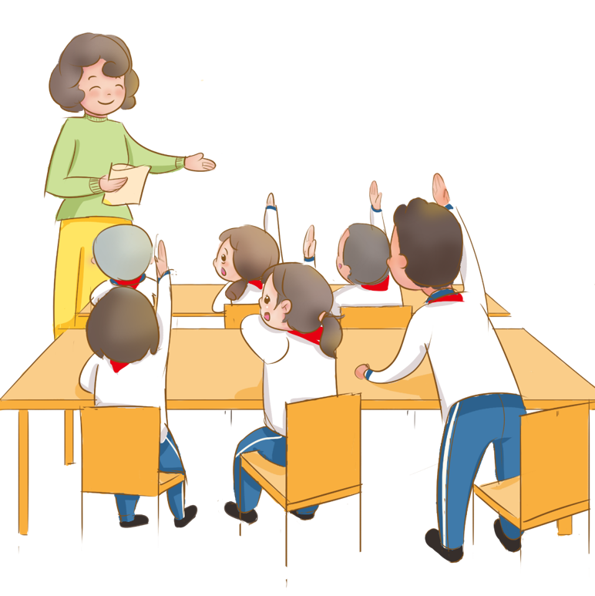
Nghe thầy cô nhận xét bài làm và chỉnh sửa bài

Slide 21
Vận dụng

Slide 22

Bắt chước hành động con vật mà em thích (bắt chước tiếng gáy của gà, hành động bới thóc, bắt chước tiếng sủa của chó, của mèo hoặc hành động rình bắt chuột của mèo)

Slide 23



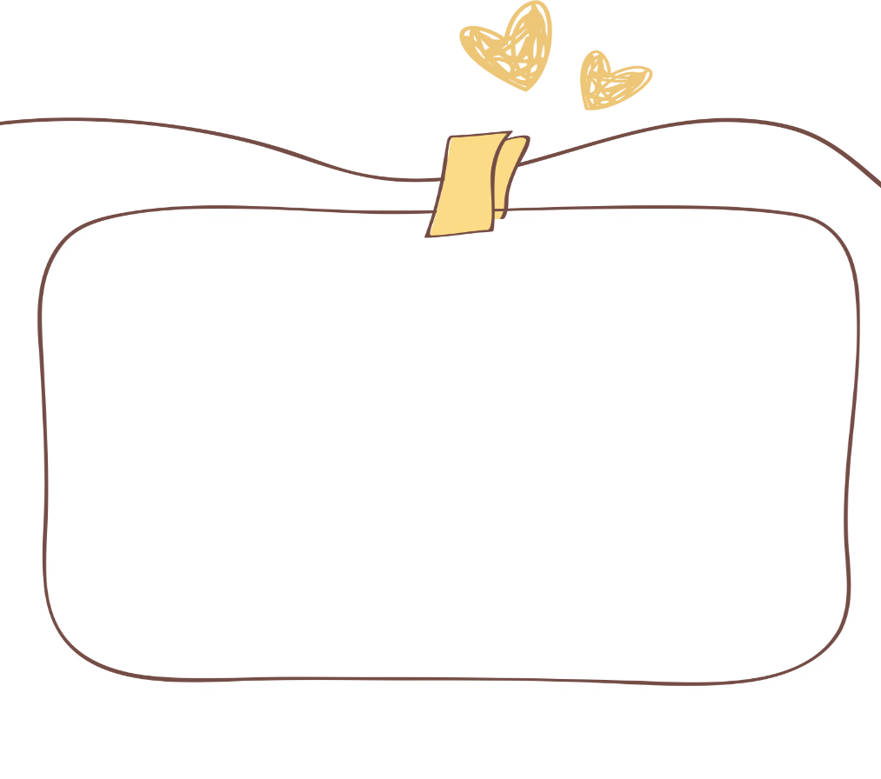

Các em tiếp tục
hoàn thành bài.
Chuẩn bị bài sau nhé!

